Slide 1
Особенности развития стран Запада и Востока во второй половине XIX — начале XX века.
История Беларуси в контексте 11 клас

Slide 2
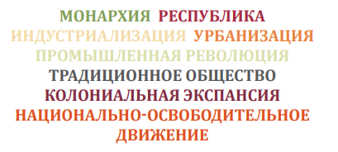


Slide 3
Заполните пропуски в предложениях
Модернизация
______________- совершенствование, улучшение, обновление объекта, приведение его в соответствие с новыми требованиями и нормами, техническими условиями, показате-лями качества
______________ - это процесс перехода от традиционного к современному, от аграрного к индустриальному обществу
______________ - это реформирование той или иной системы с целью её совершенствования
Модернизация
Модернизация

Slide 4

Гипотеза:
II пол. XIXв. – период модернизации в странах Запада;
модернизация охватила все сферы общественной жизни: экономику, политику, социальную сферу, культуру;
отличалась противоречивым характером

Slide 5
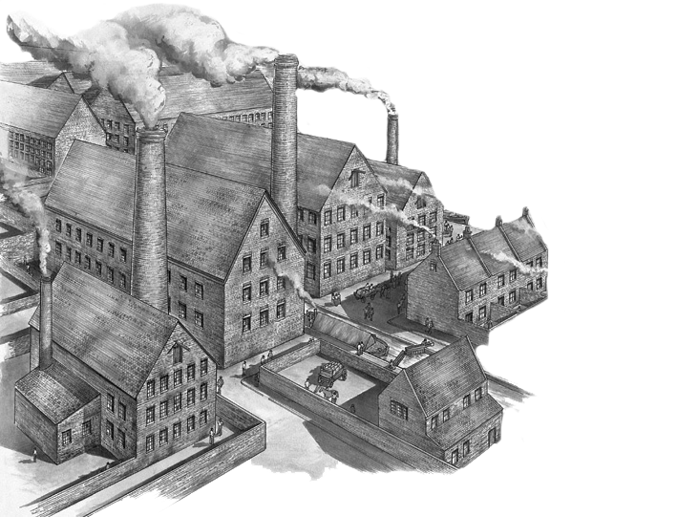
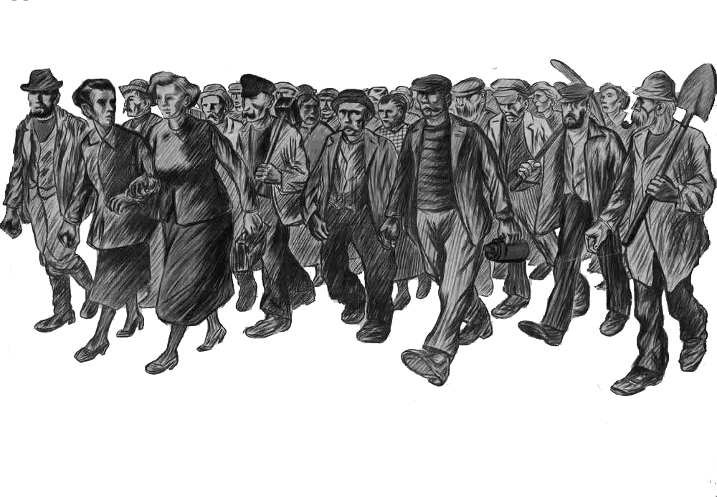
Период характеризуется:
Ускорением индустриализации на Западе
Усилением колониальной экспансии
Кризисом традиционных обществ на Востоке
Формированием современной политической системы

Slide 6

План:
Формы буржуазного государства
Изменения социальной структуры
Новые явления в экономике Запада
Колониальные захваты и империализм
Традиционное восточное общество в условиях экспансии

Slide 7
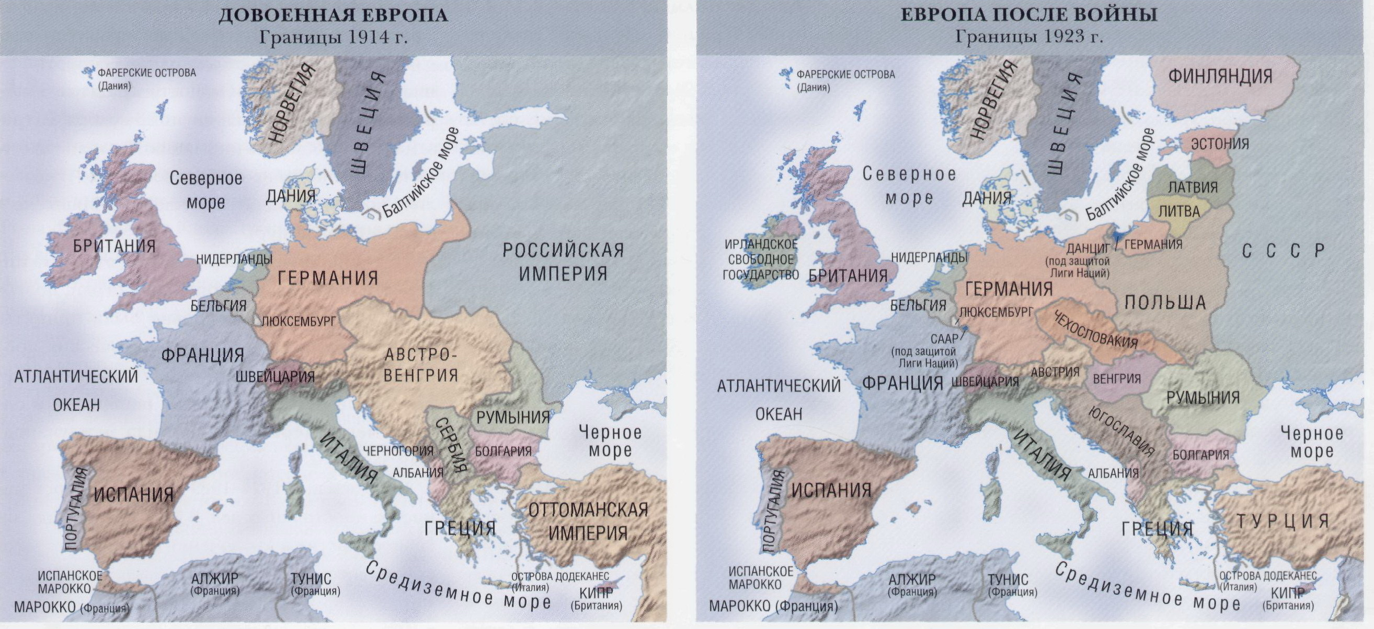
Формирование национальных государств
одна из предпосылок модернизации - формирование государства как единой нации на основе всеобщей консолидации общества
II пол. XIXв. - серьезные изменения политической карты Европы
Во второй половине 19 века оформились основные формы буржуазного государства
Карта Европы
в конце XIX в.

Slide 8
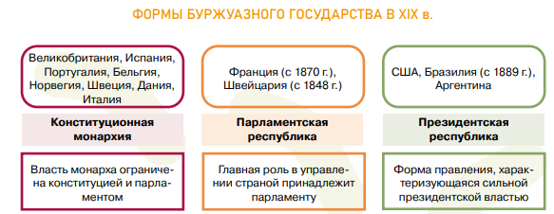

Slide 9
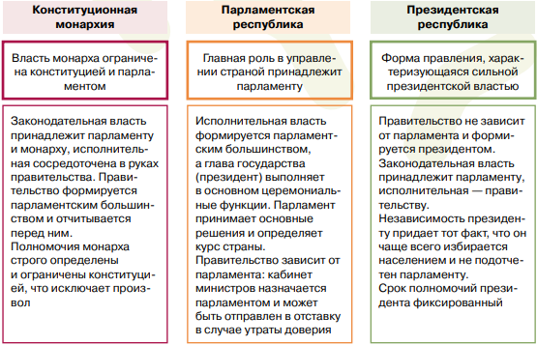

Slide 10


Изменения в политической жизни Запада
усиление политической борьбы
либералы и консерваторы сменяют друг друга во власти
реформы избирательных систем в странах Запада – увеличение числа избирателей, рост политической активности
появление новых партий
Символы политических
партий США
либералы
теряли поддержку избирателей
выступали за широкие социальные реформы
главная задача – не допустить революцию
социал-демократы
усиление либерально-реформистского крыла
отрицание необходимости социалистической революции
отказ от абсолютизации классовой борьбы

Slide 11
Во второй половине XIX — начале XX в. социальная структура западных стран претерпела значительные изменения.
Изменение социальной структуры:
Рост пролетариата → массовая урбанизация
Формирование профсоюзов и рабочих партий → борьба за права
Укрепление буржуазии → стремление к контролю над экономикой и политикой
Ослабление аристократии → потеря земель и влияния
Рост среднего класса → врачи, юристы, инженеры (интеллигенция, повышение культурного уровня
Движение за права женщин → суфражистки, право на образование и работу

Slide 12
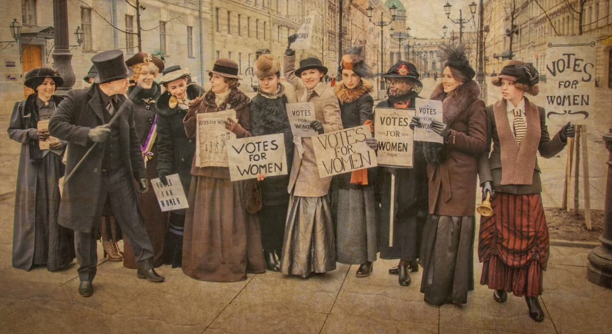
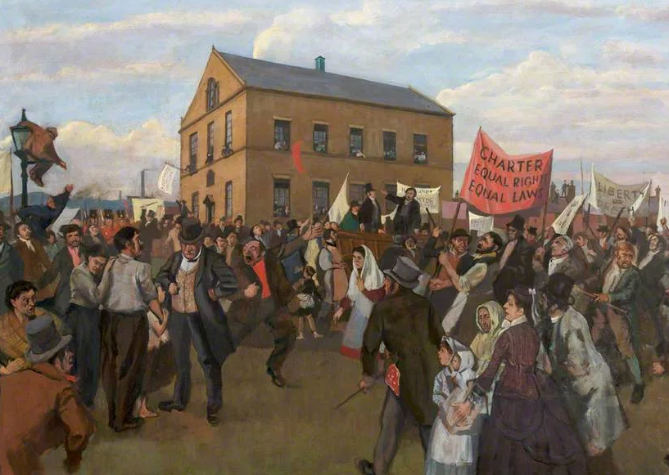
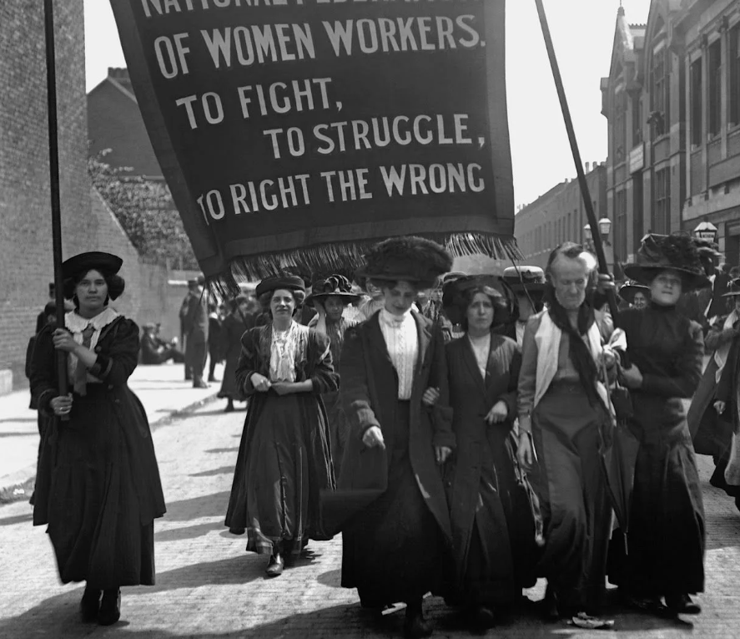
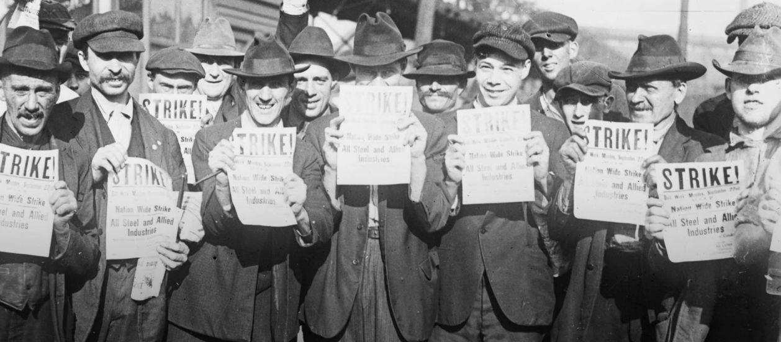

Slide 13
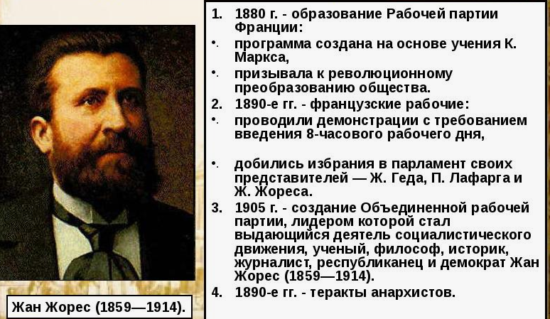

Slide 14
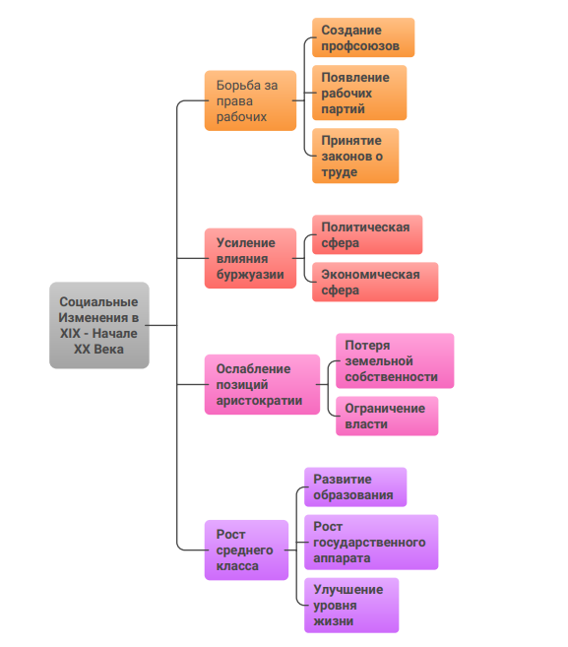
Выводы: Рабочее время сокращалось благодаря:
Борьбе профсоюзов
Принятию трудового законодательства
Техническому прогрессу

Slide 15
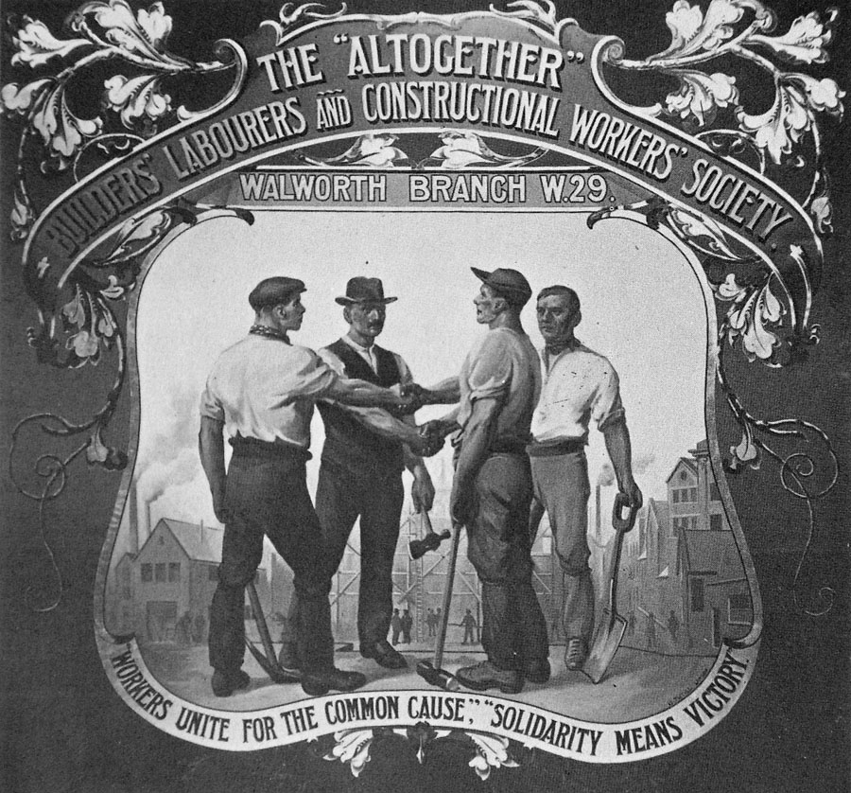
Общественные отношения
Достижения | Нерешенные вопросы
- увеличение численности рабочего класса - рост уровня жизни в резуль-тате роста производительности труда и зарплаты - создание профсоюзов, борьба за решение социальных проб-лем - социальные реформы: страхование от несчастных случаев, по болезни и старости | - безработица, нерешенные жилищные вопросы
Английские тред - юнионы

Slide 16
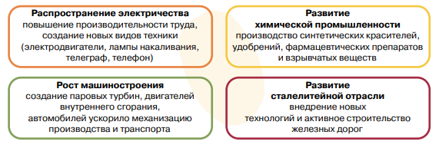
Одним из ключевых факторов экономического подъема стала Вторая промышленная революция

Slide 17
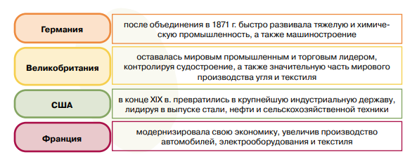
Индустриализация в странах Европы

Slide 18
Электрификация → телеграф, телефон, электродвигатели
Химическая промышленность → красители, удобрения, лекарства
Машиностроение → двигатели внутреннего сгорания, автомобили
Сталелитейная промышленность → железные дороги, строительство
Последствия индустриализации:
-Урбанизация
-Концентрация капитала → монополии
-Развитие мировой торговли
-Усиление колониальной экспансии
Монополия-1) хозяйственное объединение, сосредоточившее в своих руках бóльшую часть производства и сбыта какого-либо товара; контролирует рынок
2) исключительное право государства, сословия или организации на торговлю или какую-либо другую сферу деятельности.

Slide 19
Империализм и колониальная экспансия
Империализм — монополистический капитализм, борьба за передел мира — стадия капитализма, главными особенностями которой являются господство монополий и обострение борьбы между государствами за сферы влияния в мире.
Признаки империализма:
Господство монополий
Слияние банковского и промышленного капитала
Вывоз капитала
Борьба за колонии
Территориальный раздел мира

Slide 20
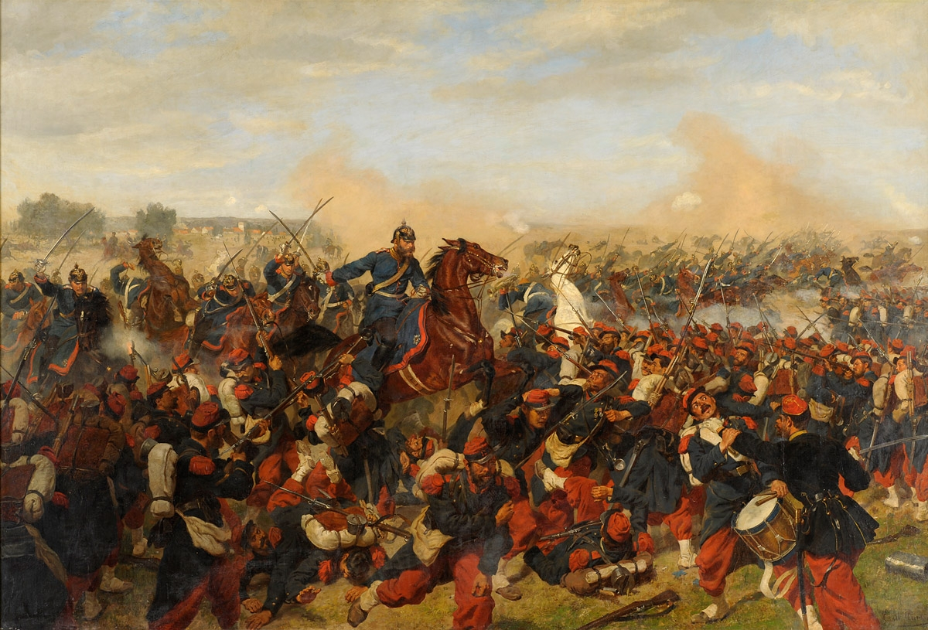
Государство | Основные события
Италия | - 1860-е гг. освободительная война против австрийской монархии - поражение Франции во франко-прусской войне 1870 г.
Германия | - 1870г. – франко - прусская война - январь 1871г. – провозглашение Германской империи
Греция | - 1829 г. – независимость Греции
Сербия, Черногория, Румыния, Болгария | Русско-турецкая война 1877- 1878гг. – поражение Османской империи
Франко-прусская война
1870 г.

Slide 21
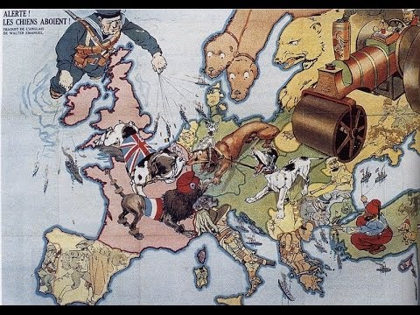
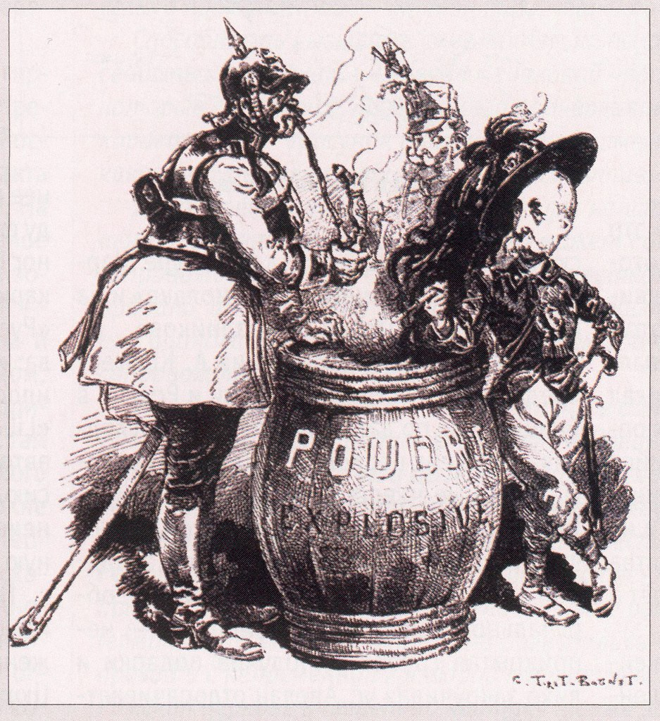
Результаты
экономический и политический подъем соперничество великих держав за влияние на Балканах - Балканы – «пороховая бочка» Европы

Slide 22
Новые лидеры мировой экономики
Причины смены лидеров мировой экономики
завершение этапа классического капитализма
1860-е гг. реформы Мэйдзи в Японии
отмена рабства в США в ходе Гражданской войны Севера и Юга
утрата Англией лидирующих позиций:
огромные колониальные владения
отсутствие конкуренции, снижение потребности внедрения новых технологий
отставание от Германии и США по объему промышленного производства

Slide 23
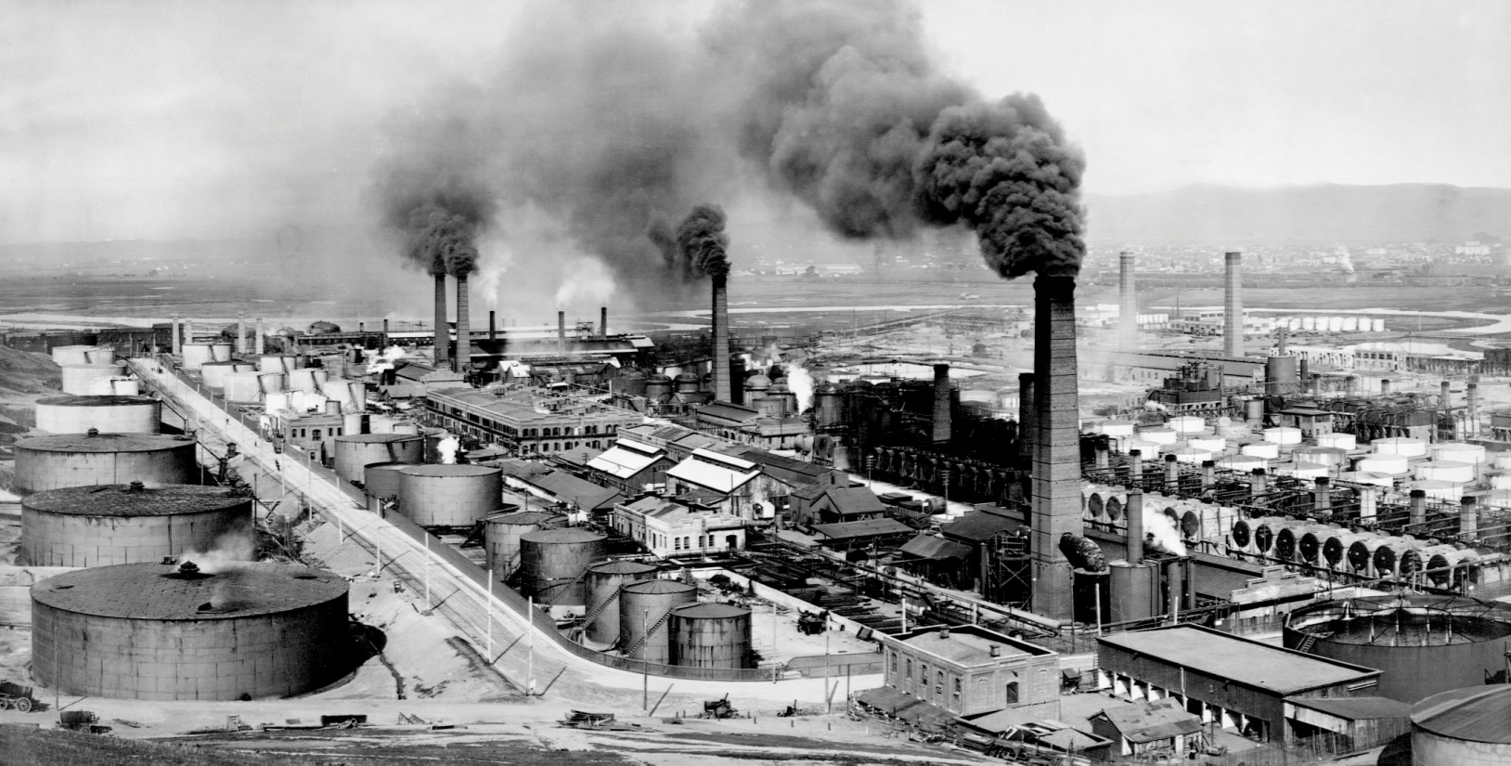
Новые экономические лидеры
Германия | США
объединение страны контрибуции с побежденной Франции присоединение Эльзаса и Лота-рингии, богатых углем и железной рудой активная государственная эконо-мическая политика внедрение новейших технологий в промышленность | богатые природные ресурсы наличие коммуникаций – речных и железнодорожных путей государственная поддержка предпринимательства демократические правовые нормы приток эмигрантов из Европы
Нефтеперерабатывающий
концерн
Джона Рокфеллера

Slide 24
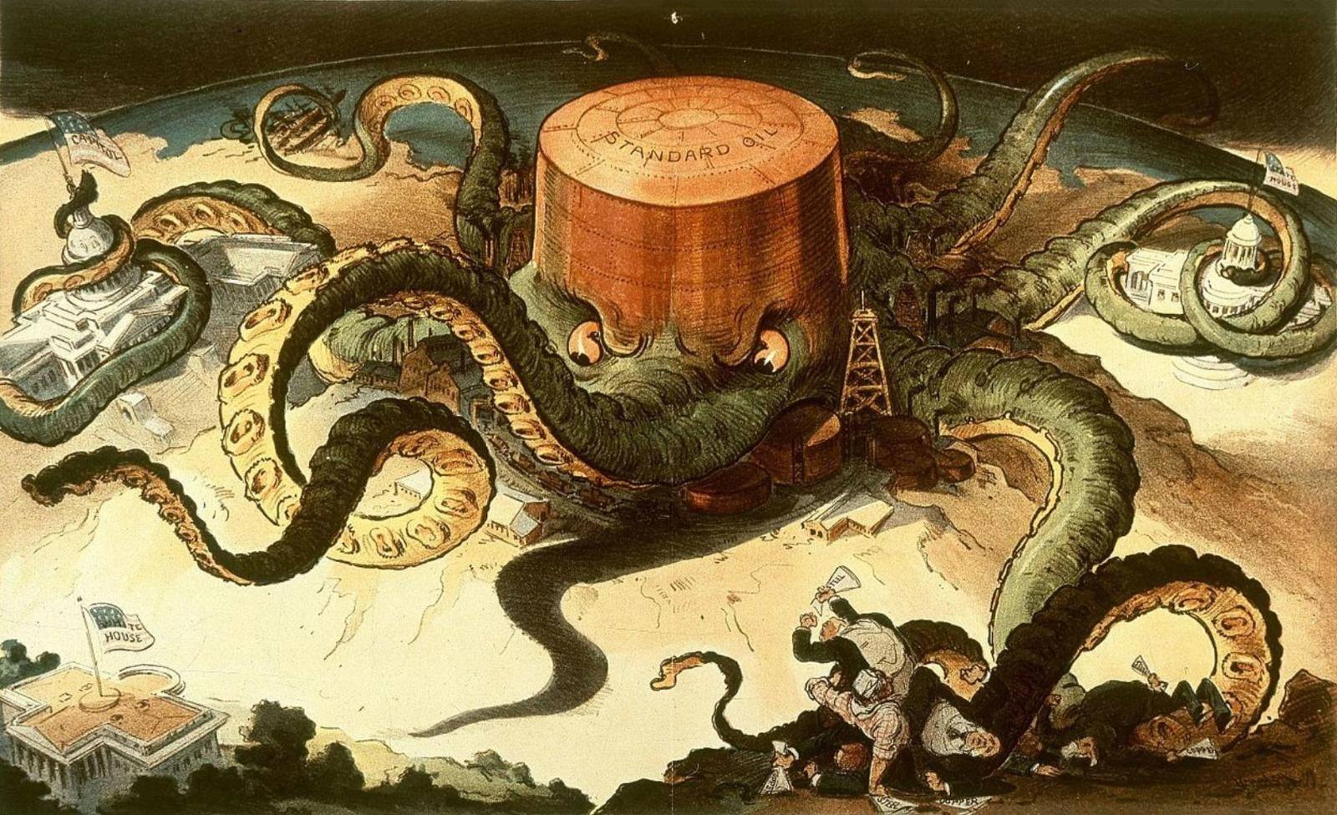
Новые явления в экономике Запада
Достижения экономики | Негативные явления
- появление новых отраслей производства на базе новой техники - появление акционерного капитала создавало усло-вия решения крупных проек-тов | - появление монополий: искусственное завышение цен раздел сфер сбыта - протекционистская политика прово-цировала таможенные войны - сохранение угрозы экономических кризисов, усиление их интенсивности
слияние промышленных и банковских монополий – формирование финансового капитала
«Спрут»
Джона Рокфеллера

Slide 25
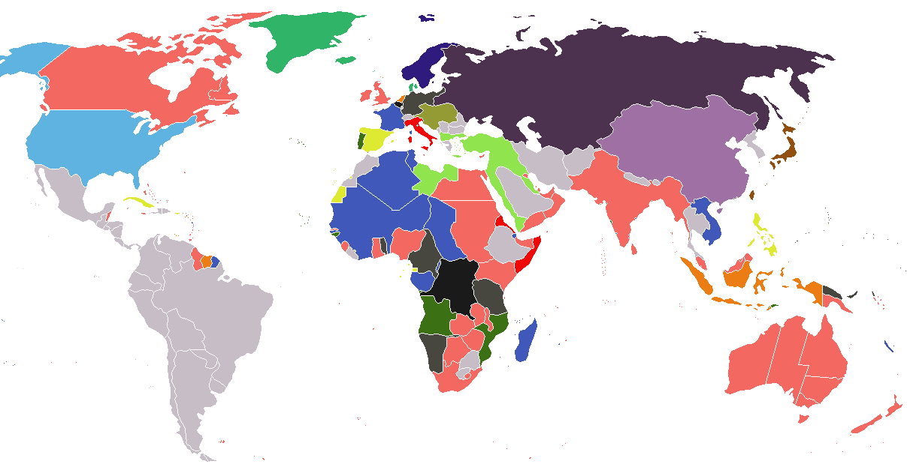
Колониальные захваты
Never explain, never complain
Бенджамин Дизраэли, британский политический деятель II пол. XIXв.
Англия
Российская империя
4
1
Франция
США
3
2
Турция
Китай
Германия
Испания
Португали
4. Голландия

Slide 26
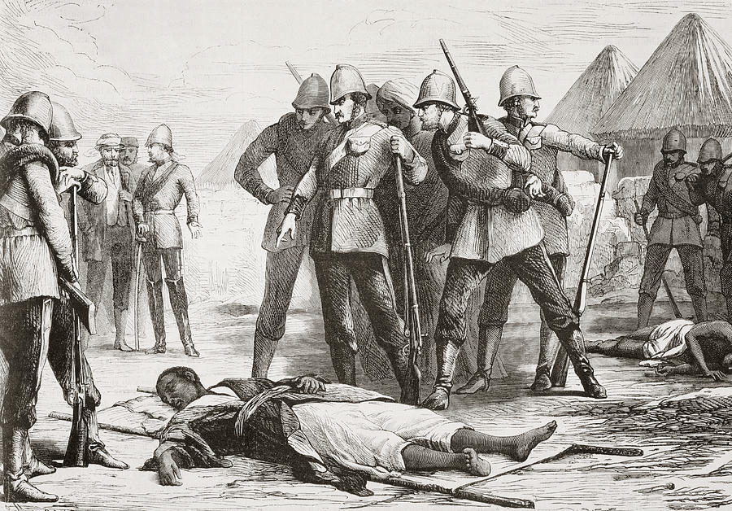
Конец XIX в. – территориальный раздел мира крупнейшими индустриальными державами
Значение колоний для европейских держав
источники сырья
рынки сбыта готовой продукции
стратегические интересы
международная напряженность
конкуренция между новыми лидерами и Англией
недовольство Германии и Японии
колониальная политика
без учета интересов населения
земель и особенностей
развития древнейших
цивилизаций

Slide 27
Ключевые события:
1884–1885 — Берлинская конференция → раздел Африки
“Битва за Африку” → раздел между Великобританией, Францией, Германией, Бельгией
Англо-бурские войны (1880–1881, 1899–1902)
Русско-японская война (1904–1905)
Военно-политические союзы:
Тройственный союз (Германия, Австро-Венгрия, Италия)
Антанта (Великобритания, Франция, Россия)
Итог: Империализм → милитаризация → Первая мировая война

Slide 28
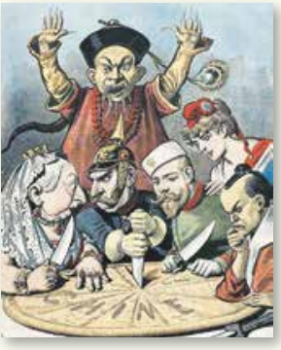
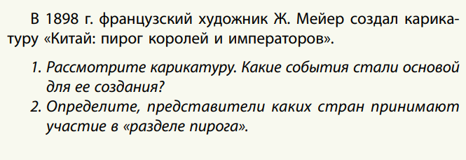
Восток во второй половине XIX — начале XX века
Кризис традиционного общества под влиянием Запада:
Экономическое давление → разорение ремесла
Неравноправные договоры
Полуколониальная зависимость (Китай)
Социальные изменения → новая элита, обнищание крестьян

Slide 29
Страна/регион | Колониальный статус | Формы сопротивления
Индия | Колония Великобритании (после восстания сипаев 1857–1858) | Индийский национальный конгресс (1885)
Китай | Полуколония, сферы влияния западных держав | Восстание тайпинов (1850–1864), Ихэтуаней (1898–1901), Синьхайская революция (1911)
Османская империя | Распад, потеря территорий, зависимость | Младотурецкая революция (1908)
Юго-Восточная Азия | Колонии Франции (Индокитай), Нидерландов (Индонезия), Великобритании (Бирма) | Национально-освободительные движения

Slide 30

Домашнее задание:
§ 4

